Slide 1
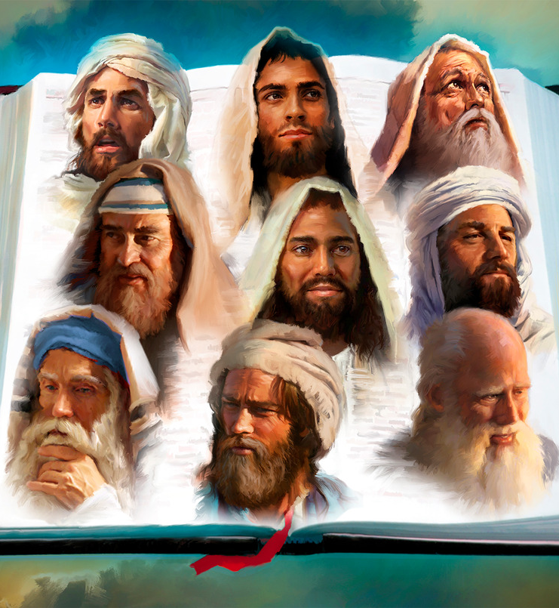
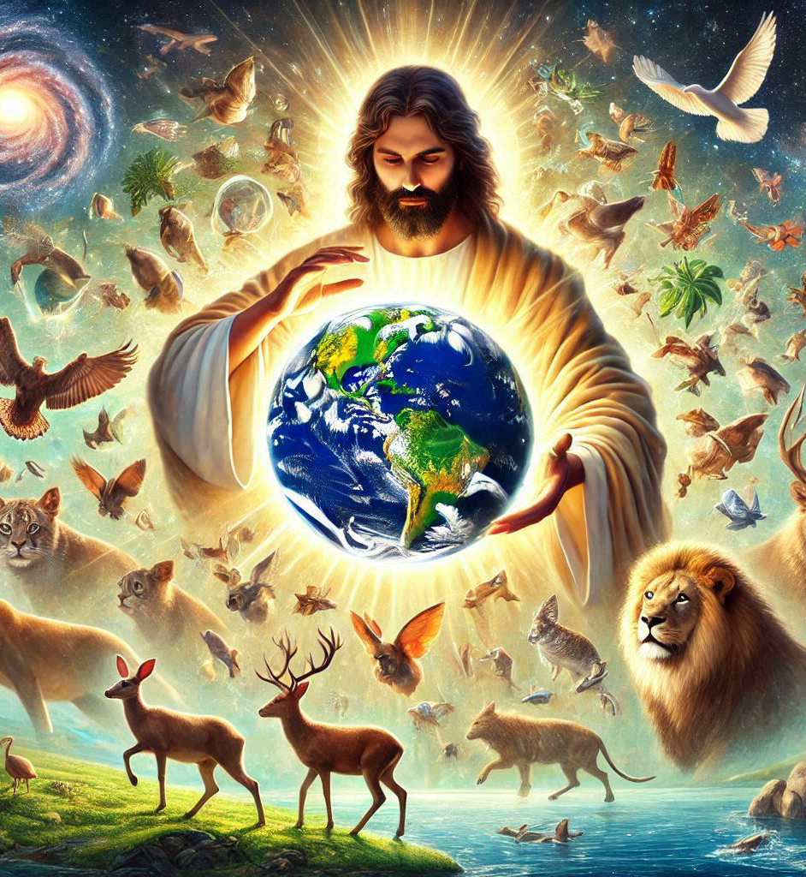
2026年第1課10月3日
創造主は語られる
｢神は、むかしは、予言者たちにより、いろいろな方法で先祖たちに語られたが、この 終わりの時には、御子によって、わたしたちに語られたのである。神は御子を万物発の相続者と定め、また、御子によって、もろもろの世界を作られた。｣ （ﾍﾌﾞﾙ1：1，2口語訳）

Slide 2

2026年第2課10月10日
預言者の召し
｢わたしはまた主の 言われる声を聞いた、｢わたしはだれを つかわそうか。だれがわれわれのために行くだろうか｣。その時 わたしは言った、 ｢ここにわたしが おります。わたしを おつかわしください｣。（イザヤ6：8口語訳）

Slide 3

2026年第3課10月17日
旧約聖書の預言者
｢その出て行くとき、 ヨシャパテは立って 言った、｢ユダの人々 およびエルサレムの民よ、わたしに聞きなさい。 あなたがたの神、主を 信じなさい。そうすればあなたがたの神、主を 信じなさい。そうすればあなたがたは堅く立つ ことができる。主の 預言者を信じなさい。 そうすればあなたがたは成功するでしょう｣。
（歴代志下20：20口語訳）

Slide 4

2026年第4課10月24日
新約聖書の預言者
｢霊の賜物は種々在るが、御霊は同じである。務（つとめ）は種々あるが、主は同じである。働きは種々あるが、すべてのものの中に働いてすべてのことをなさる神は、同じである。｣
（Iコリント12：4～6口語訳）

Slide 5

2026年第5課10月31日
啓示と霊感
“｢イエス・キリストの黙示。この黙示は、神が、すぐにも起こる べきことをその僕たちに示すためキリストに与え、そして、 キリストが、御使をつかわして、僕ヨハネに伝えられたものである。ヨハネは、神の言（ことば）と イエス・キリストのあかしと、 すなわち、自分が見たすべての ことをあかしした。｣
（黙示録1：1、2口語訳）

Slide 6


2026年第6課11月7日
預言的文書
｢これまでに書かれた事がらは、すべてわたしたちの教（おしえ）のために書かれたのであった、それは聖書の与える忍耐と慰めによって、望みをいだかせるためである。｣（ローマ15：4口語訳）

Slide 7







て
｢これらの事が彼らに起こったのは、他に対する警告としてであって、 それが書かれたのは、世の終りに 臨んでいるわたしたちに対する訓戒のためである。（Iコリント10：11口語訳）
2026年第7課11月14日
これを聞け！

Slide 8

｢こう言って、 モーセやすべての 預言者からはじめて、聖書全体にわたり、ご自身について しるしてある事どもを、説きあか
された。 ｣
（ルカ24：27口語訳）
2026年第8課11月21日
預言的文書の解釈

Slide 9
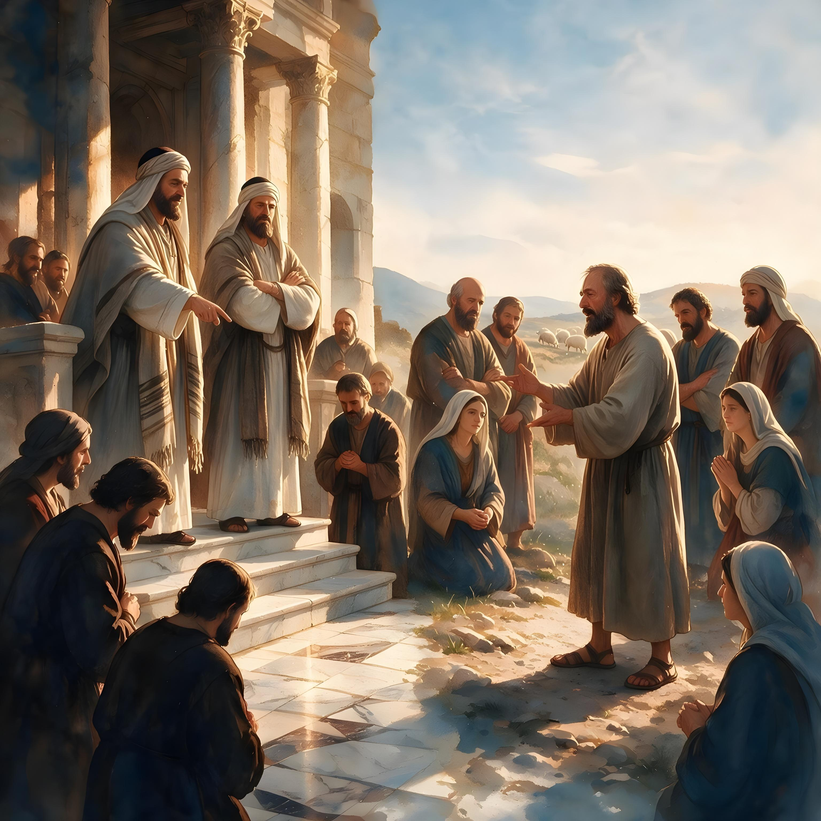

｢愛する者たちよ。全ての霊を信じることはしないで、それらの霊が神 から出たもので あるかどうか ためしてみなさい。多くのにせ預言者が世に出てきて いるからである。｣
（Iヨハネ4：1口語訳）
2026年第9課11月28日
預言者を試す

Slide 10
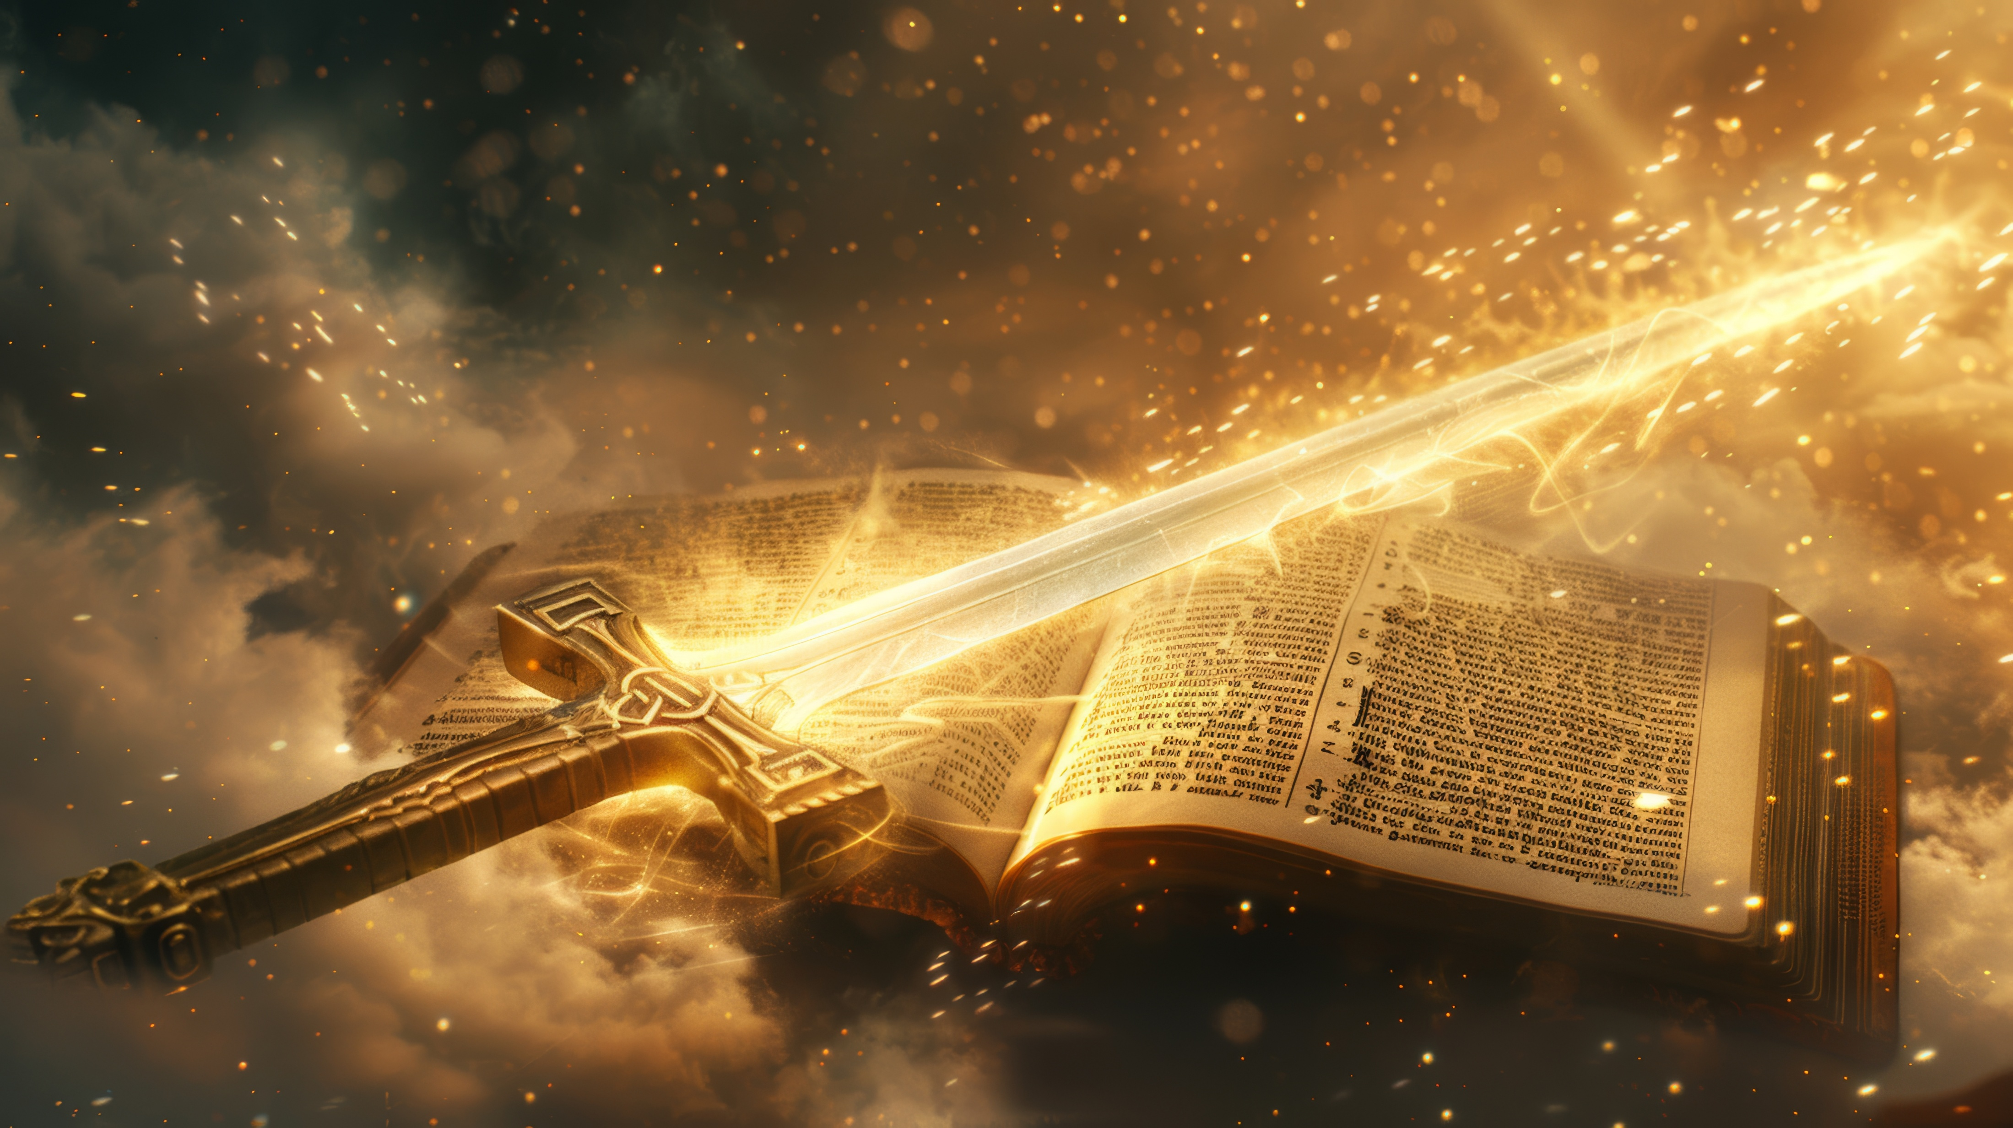
｢というのは、神の言（ことば）は生きていて、力があり、諸刃のつるぎよりも鋭くで、精神と霊魂と、関節と骨髄とを切り離すまでに刺し 通して、心の重いとを見極めることができる。｣（ヘブル4：12口語訳）
2026年第10課12月5日
預言者の権威と今日的意義

Slide 11

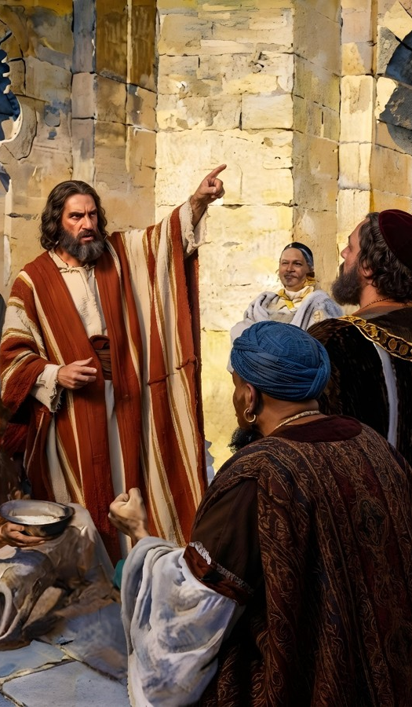
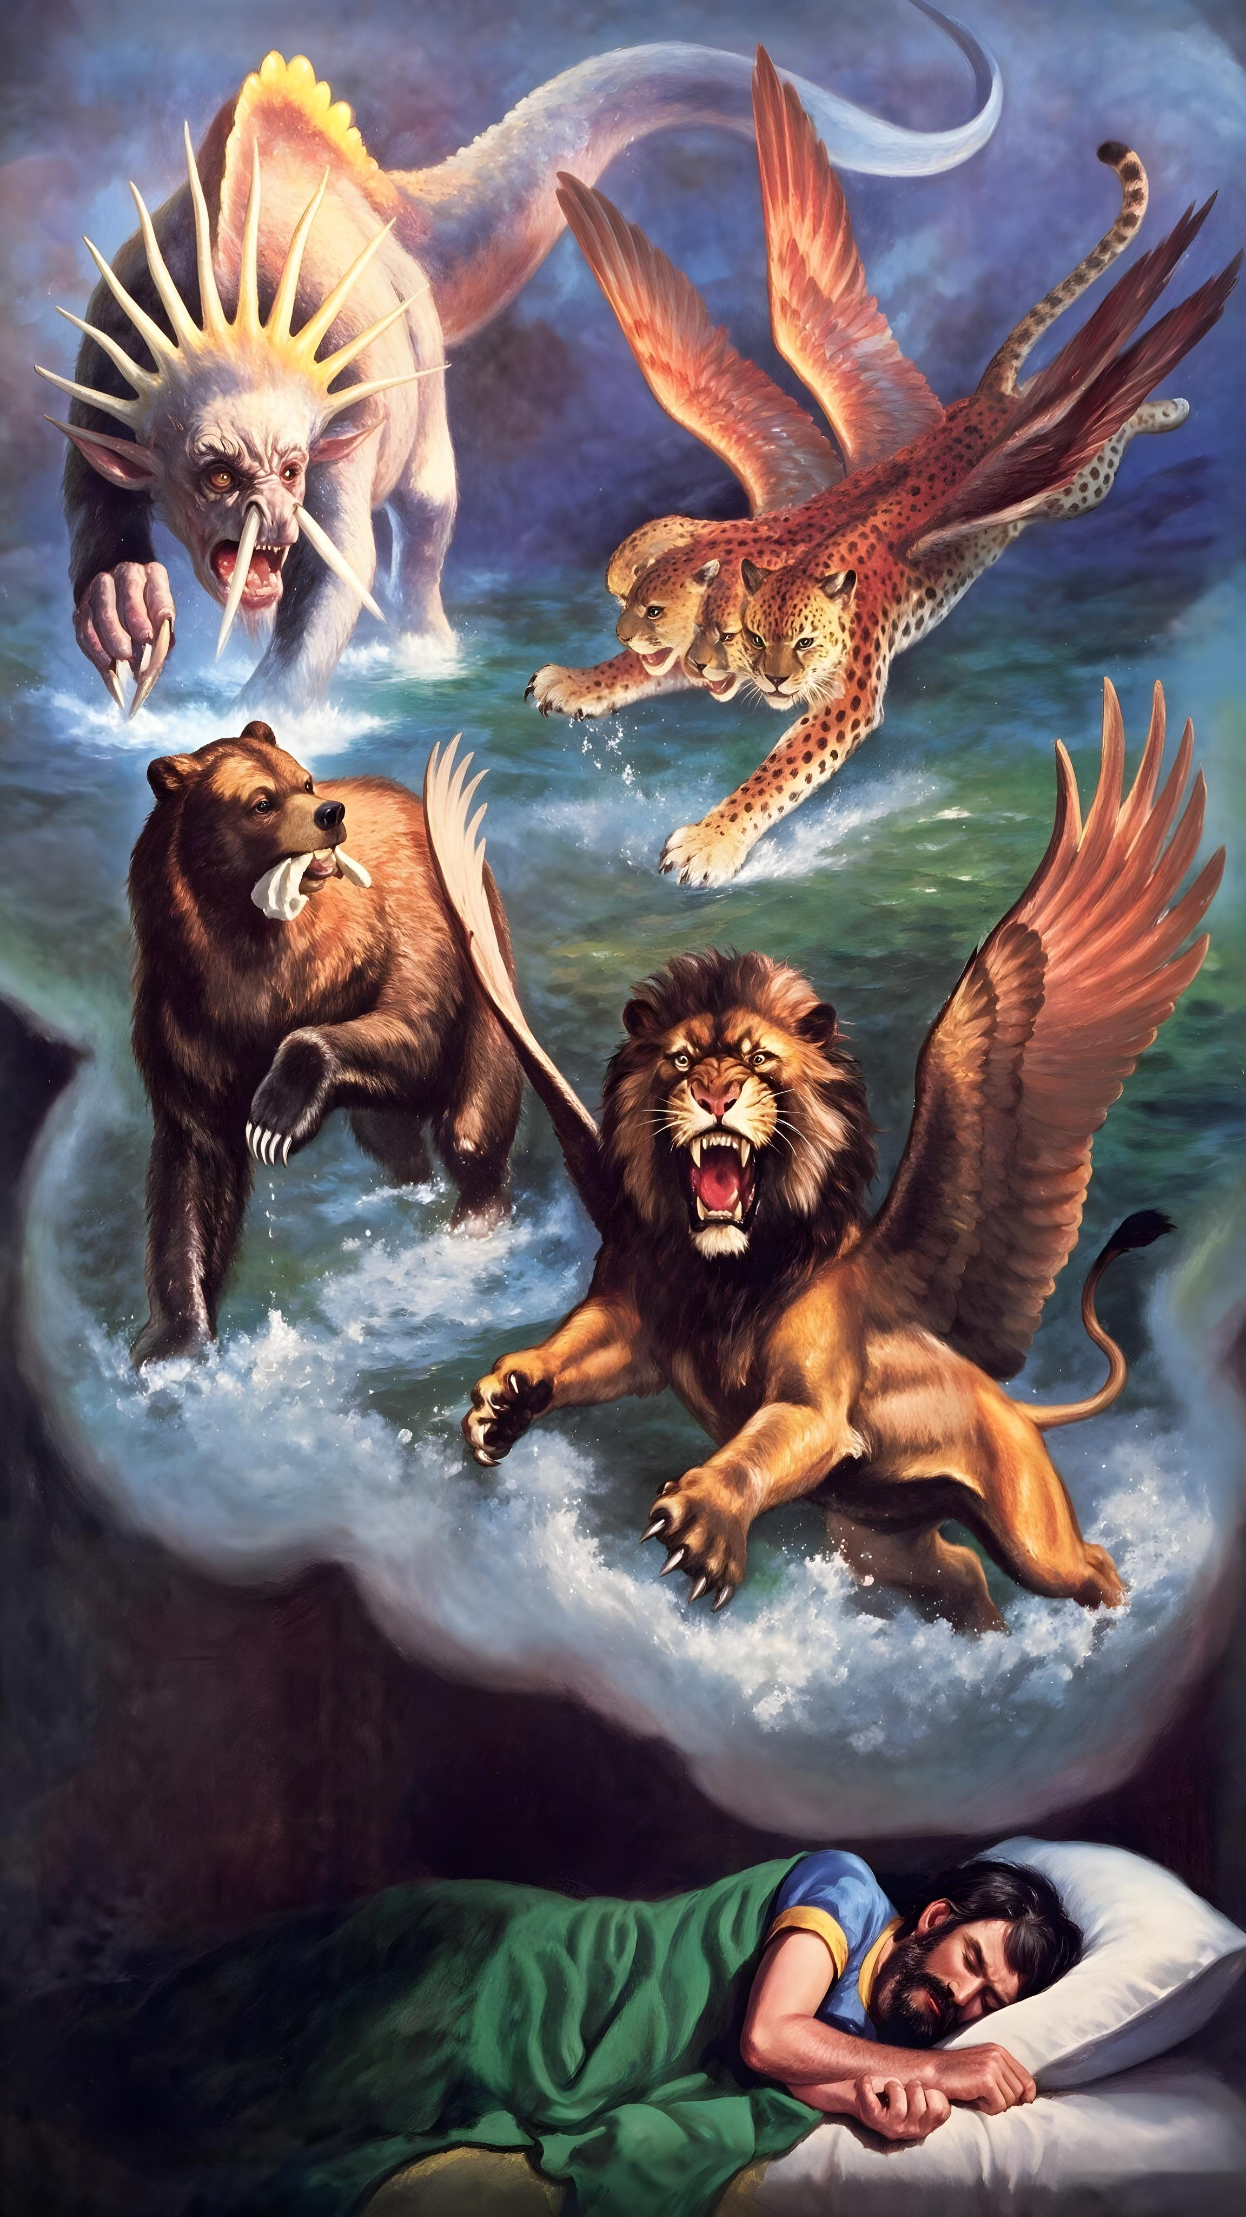
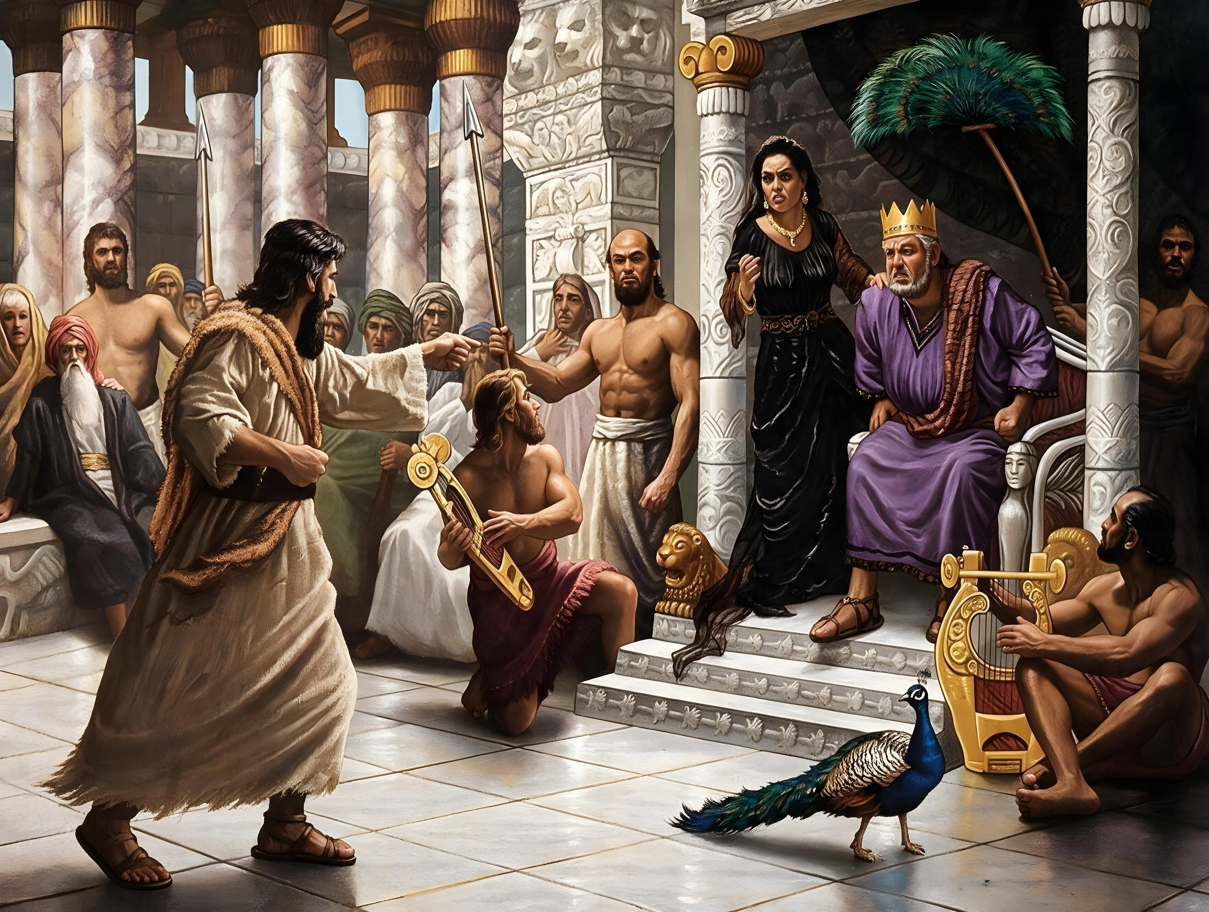
2026年第11課12月12日
｢まことに主なる神は/そのしもべで ある預言者にその 隠れた事を/示さ ないでは、何事も なされない。｣
（アモス3：7口語訳）
2026年第11課12月12日
重要な局面における預言の顕現

Slide 12
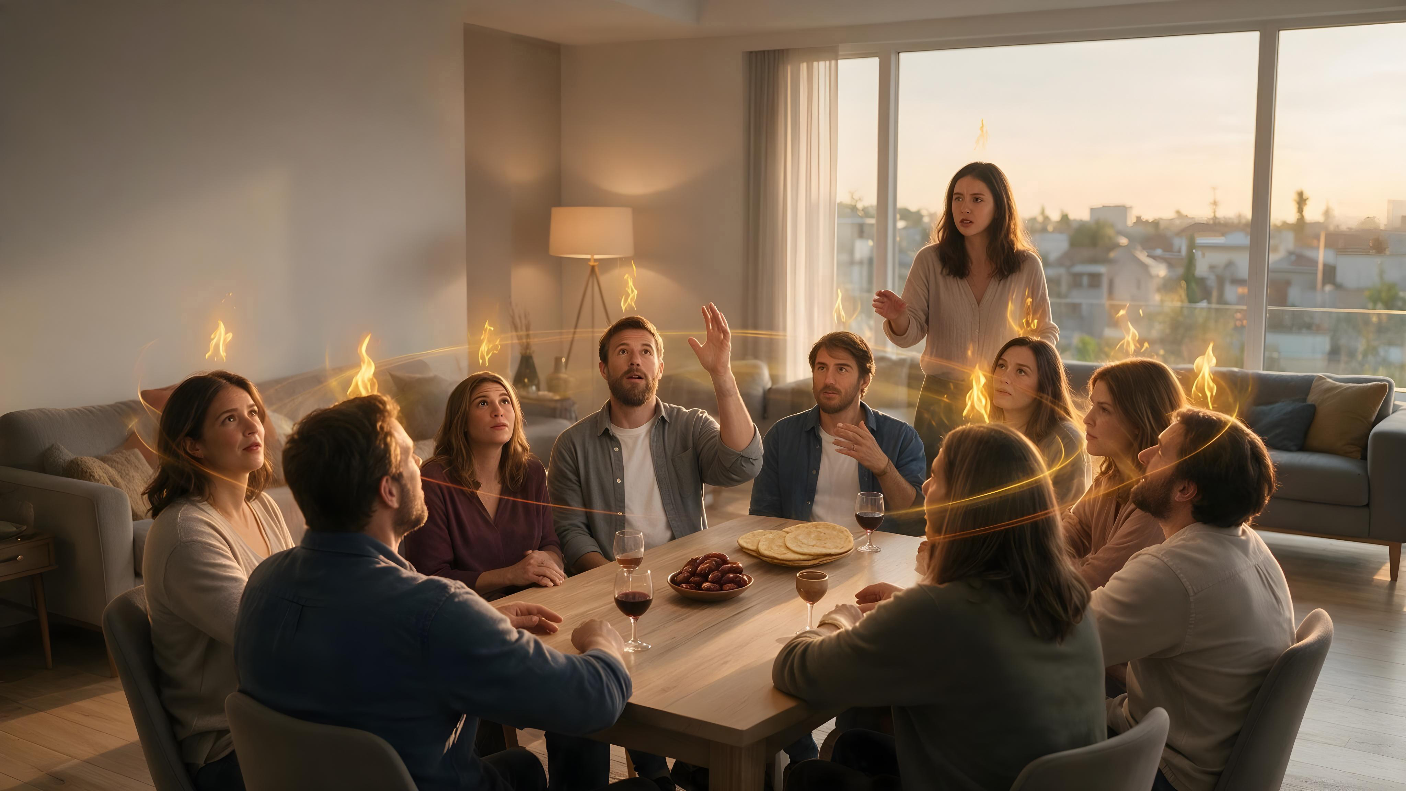
｢その後わたしはわが霊を/すべての肉なる者に注ぐ。あなたがたのむすこ、娘は預言をし、 あなたがたのむすこ、娘は預言をし、あなた がたの老人たちは夢を見、あなたがたの若者 たちは幻を見る。その日わたしはまた/
我が霊をしもべ、はしために注ぐ。｣
（ヨエル2：28、29口語訳）
2026年第12課12月19日
終末時代の預言的啓示

Slide 13
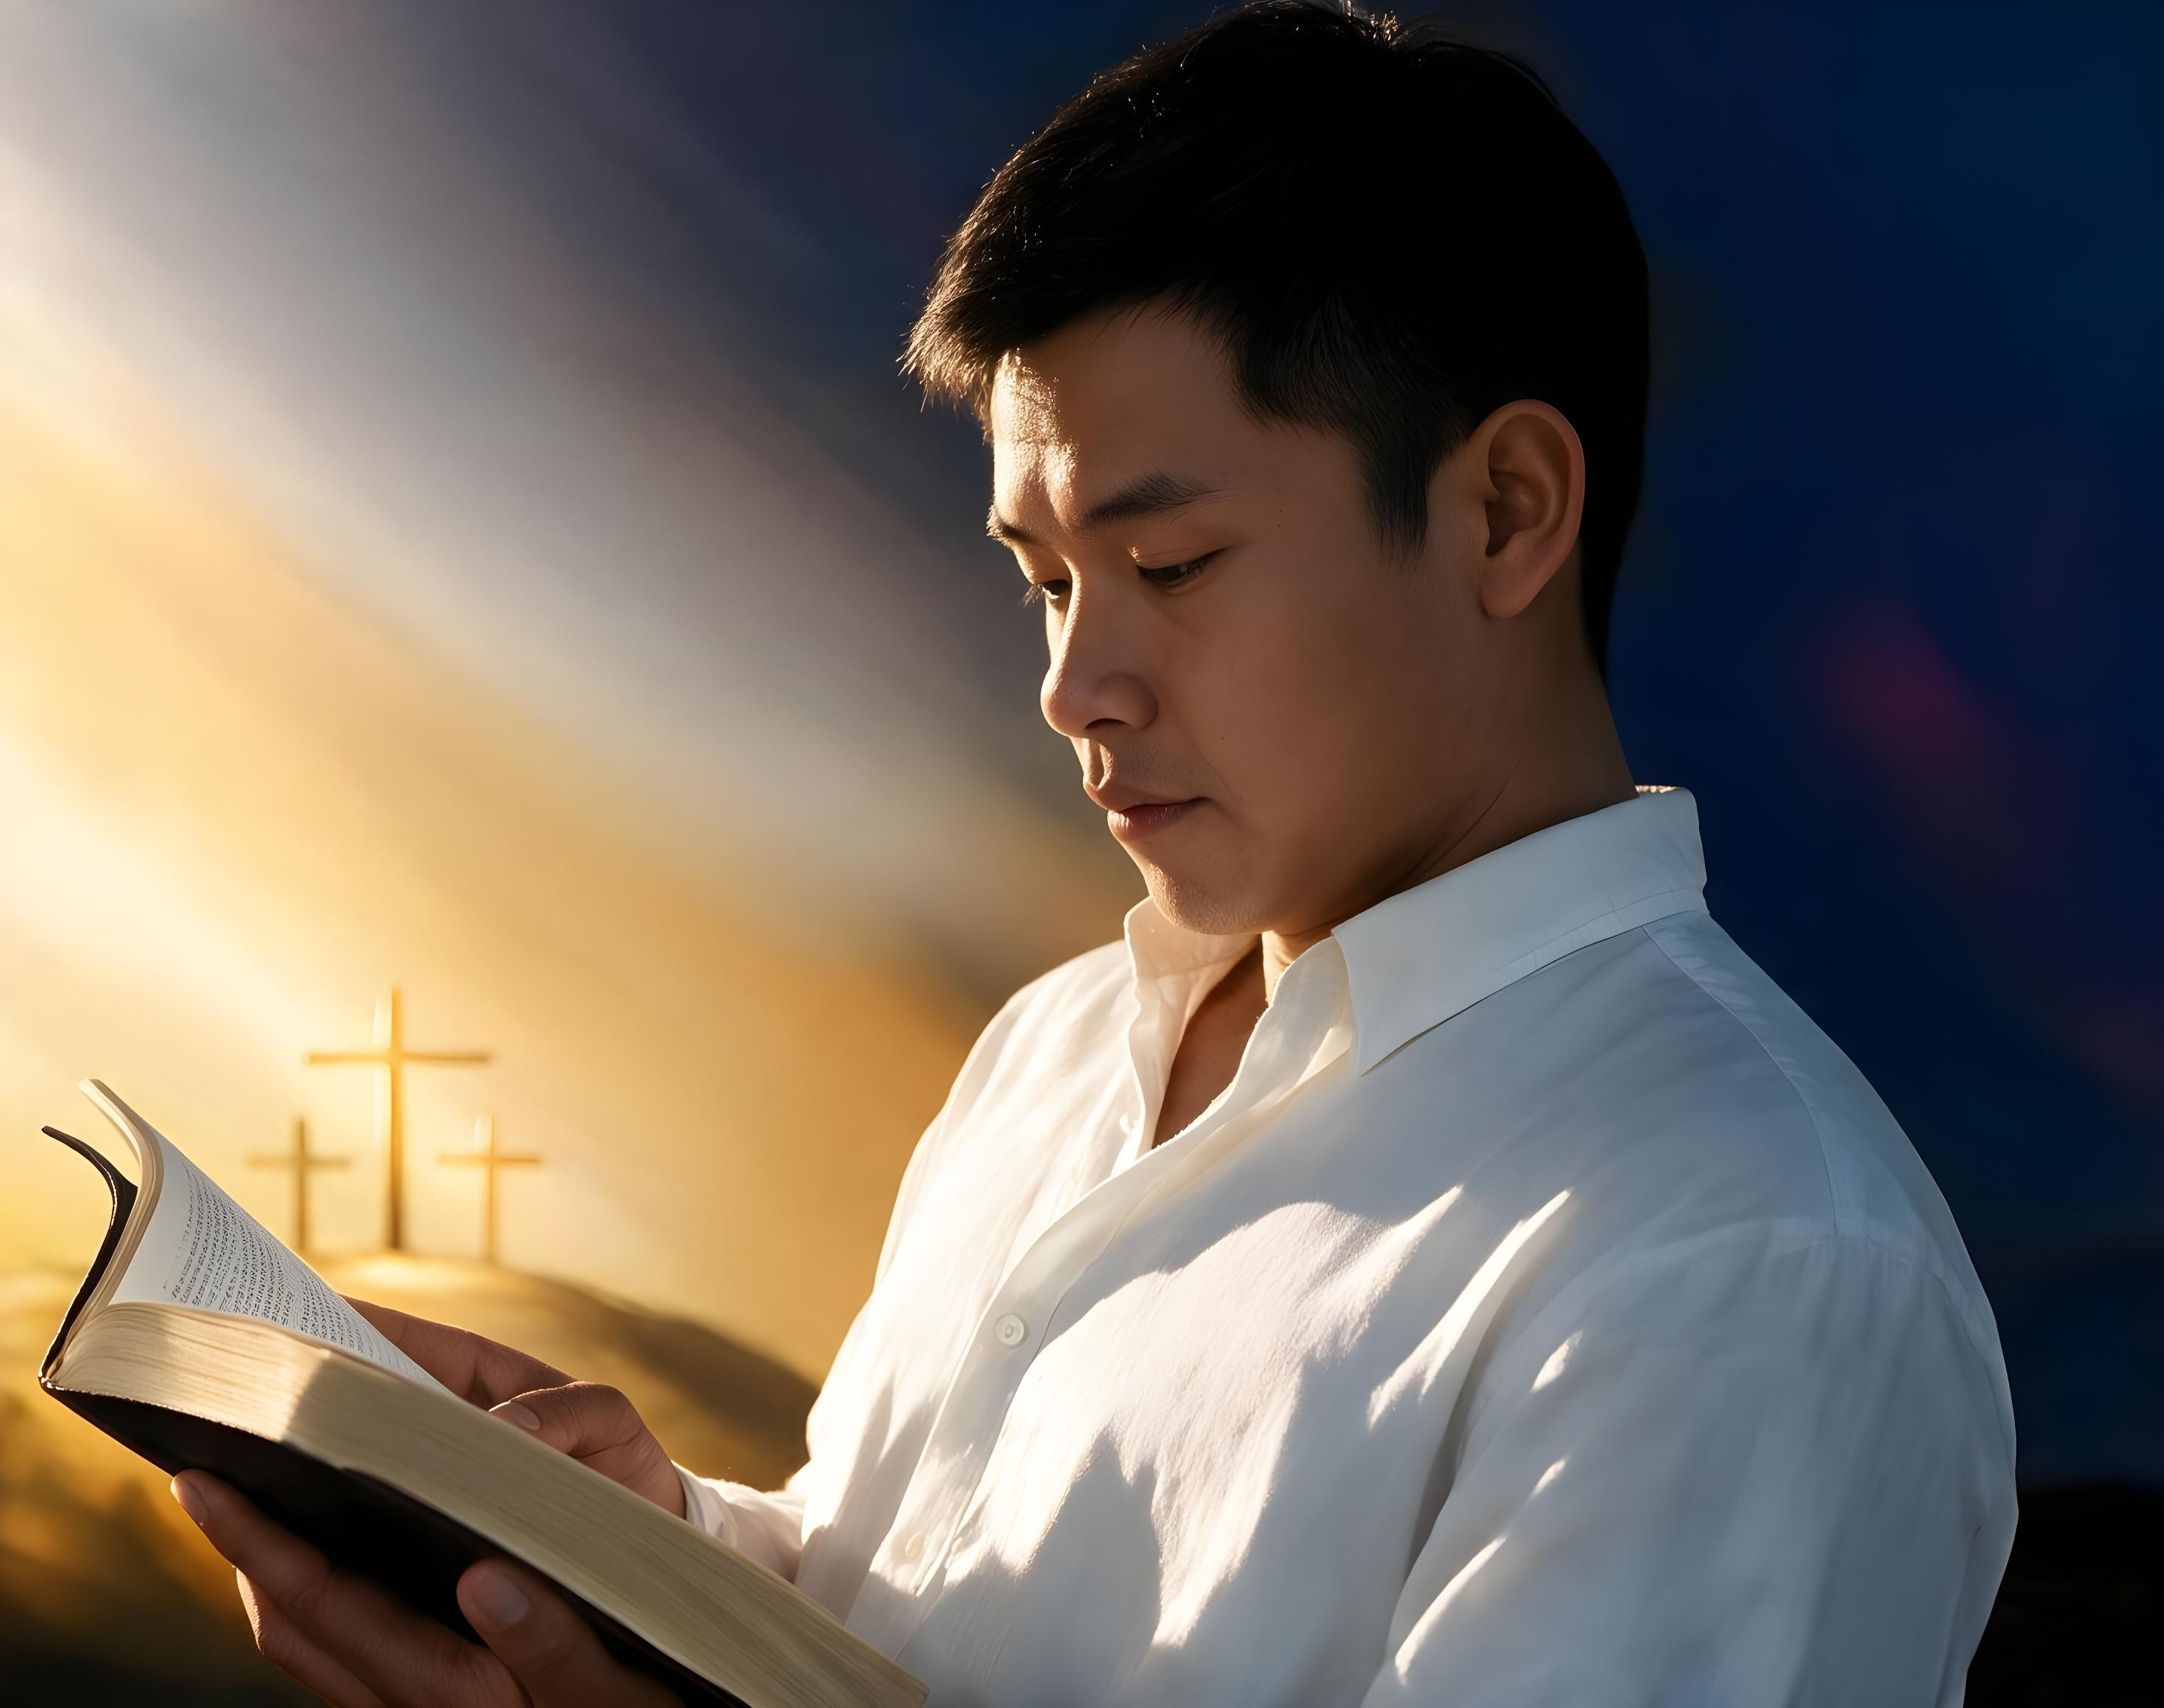
｢聖書は、すべての 神の霊感を受けて 書かれたもので あって、人を教え、戒め、正しくし、 義に導くのに 有益である。｣
（テモテへの第2の 手紙3：16口語訳）
2026年第13課12月26日
預言の言葉の祝福

